Slide 1
O FACEBOOK E SEU PAPEL NA ALTERAÇÃO DE RELACIONAMENTOS ENTRE DIFERENTES GERAÇÕES

Slide 2

O FACEBOOK E SEU PAPEL NA ALTERAÇÃO DE RELACIONAMENTOS ENTRE DIFERENTES GERAÇÕES
Disciplina de Resolução de Problemas II sob orientação do Prof. Dr. Terry
Escola de Artes, Ciências e humanidades
Universidade de São Paulo
EDUARDO BARBOSA BARROS
LUCAS MAGON SANTOS
MAURÍCIO URBANO FILHO
PEDRO HENRIQUE SANTOS MARTINS
RENATO CRISTIAM DOMINGOS JUNIOR

Slide 3
Introdução

Slide 4
Introdução
Evolução dos meios de Comunicação
Redes Sociais
“Uma estrutura da sociedade constituída por indivíduos ligados entre si através de aspectos em comum, como ideias, amizades, negócios e locais” (RECUERO, Raquel)

Slide 5
Introdução
Facebook
“Rede social virtual e gratuita, fundada por Dustin Moskovitz, Eduardo Saverin, Chris Hughes e, principalmente, Mark Zuckerberg, todos ex-estudantes da universidade de Harvard.”

Slide 6
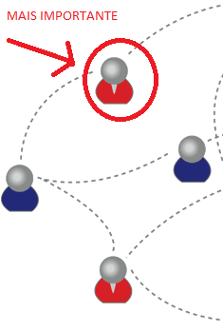
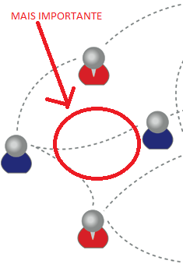
Introdução
Grupo Social x Rede Social

Slide 7
Hipótese

Slide 8

Hipótese
Existe mudança de relacionamento entre as pessoas de diferentes gerações que utilizam o Facebook.

Slide 9
Objetivo

Slide 10
Objetivo
Analisar e discutir o quanto o Facebook contribui para a alteração de um relacionamento entre pessoas de gerações distintas.

Slide 11
Objetivo
Objetivos secundários:
- Analisar a freqüência de uso do Facebook entre os entrevistados
- Compreender as diferentes gerações utilizadoras do Facebook

Slide 12
Metodologia

Slide 13
Metodologia
Pesquisa (via questionário) realizada com 342 estudantes na EACH.
Revisão Bibliográfica: Pesquisa realizada em artigos acadêmicos, revistas, simpósios;

Slide 14
Resultados

Slide 15
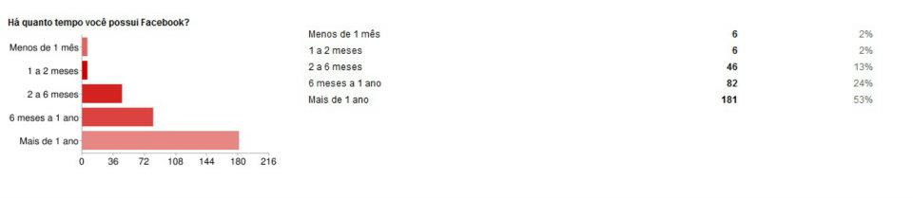

Gráfico 3 - Tempo que os entrevistados possuem conta no Facebook

Slide 16
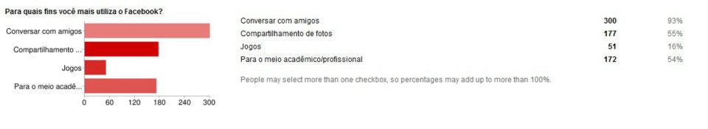

Gráfico 4 - Fins de uso do Facebook por parte dos entrevistados

Slide 17
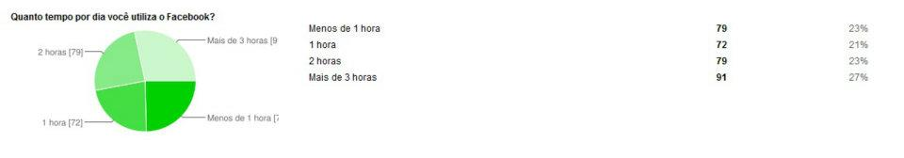

Gráfico 5 - Tempo de utilização do Facebook por parte dos entrevistados

Slide 18
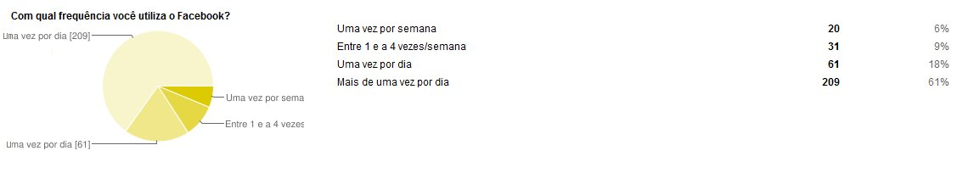

Gráfico 6 – A utilização do Facebook por parte de pais/avós dos entrevistados

Slide 19
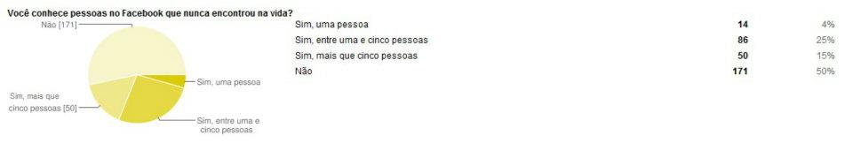


Slide 20
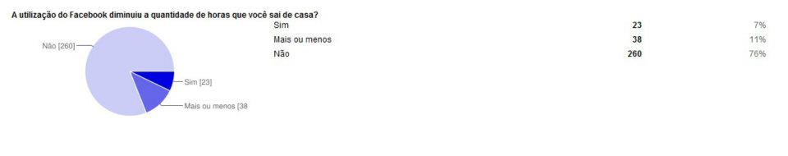


Slide 21
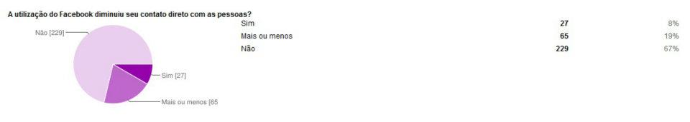


Slide 22
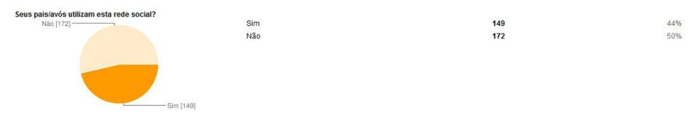
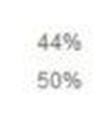

Slide 23
Questão aberta (39 respostas) – Como seus pais/avós avaliam seu tempo no Facebook, ou como você avalia seu tempo gasto no Facebook?
Muitas pessoas responderam que passam mais tempo do que deveriam utilizando o Facebook, e poderiam aproveitar o tempo gasto de melhor forma.
Quase todas opiniões convergiram para avaliações negativas.

Slide 24
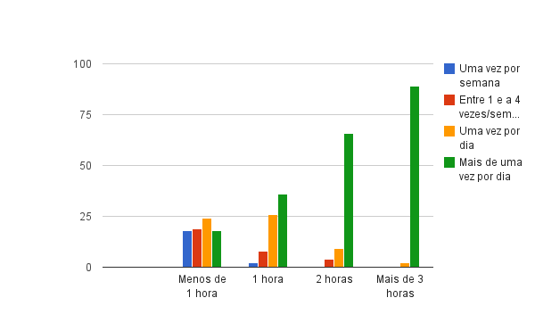
Gráfico -Tempo de uso diário do Facebook x Frequência de uso

Slide 25
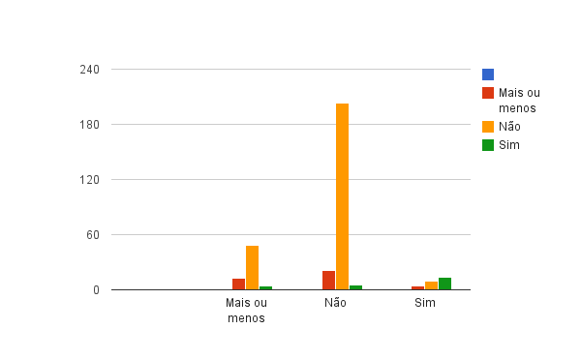
Gráfico - Diminuiu contato direto com as pessoas x Diminuição do tempo de saídas de casa

Slide 26
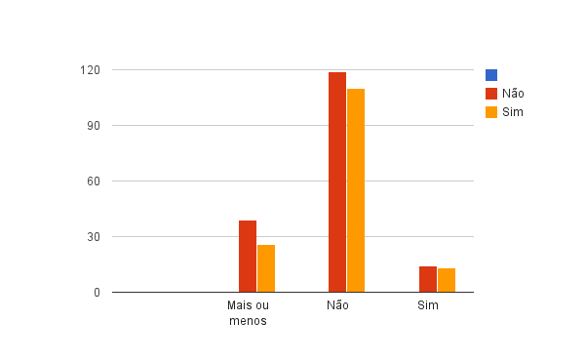
Gráfico – Diminuiu contato direto com as pessoas x Pais/avós utilizam Facebook

Slide 27
Conclusão

Slide 28
Conclusão
O Facebook contribuiu para que houvesse a alteração nos relacionamentos interpessoais; mas não é fator PRINCIPAL nessa alteração.
Geração atual:
- Considerável diminuição dos encontros pessoais;
- Considerável aumento da quantidade de horas do uso do Facebook;
Gerações anteriores:
- Menor uso de redes sociais em comparação com a atual;
- Relacionamento presencial mais constante;

Slide 29
Revisão Bibliográfica
MEZRICH, B. (2010): The Founding of Facebook. A Tale of Sex, Money, Genius and Betrayal. Estados Unidos. Random House;
PAIVA, João; COSTA, Luíza; FOLHIAIS, Carlos: “MOCHO”: Um Portal de Ciência e Cultura Científica. Universidade de Coimbra. Portugal. Disponível em: <https://estudogeral.sib.uc.pt/jspui/bitstream/10316/12338/1/Artigo%20Mocho.pdf>. Acessado em: 30 set.2011
CAPRA, Fritjof. As conexões ocultas: ciência para uma vida sustentável. São Paulo: Cultrix, 2002.
Reitoria da Universidade Estadual Paulista: Manual de Acompanhamento de Desenvolvimento Profissional Disponível em: <http://www.unesp.br/crh/manual-adp2004.pdf>. Acessado em 30 set. 2011.
IBOPE Nielsen Online, Target Group Index Brasil Y10w1. Pesquisa Especial Conectividade, NetRatings : Disponível em: <www.ibope.com/connectmedia>. Acessado em: 25 Set. 2011
CAMPOS, Edson Nascimento; CURY, Maria Zilda Ferreira. Fontes Primárias: Saberes em Movimento. Rev. Fac. Educ., São Paulo, v. 23, n. 1-2, Jan. 1997. Disponível em: <http://www.scielo.br/scielo.php?script=sci_arttext&pid=S0102-25551997000100016&lng=en&nrm=iso>. Acesso em 25 Set. 2011.
CHRISTAKIS, Nicholas; FOWLER, James; Connected: The Surprising Power of Our Social Networks and How They Shape Our Lives. Editora Little, Brown and Company, Inglês. Setembro, 2009.

Slide 30
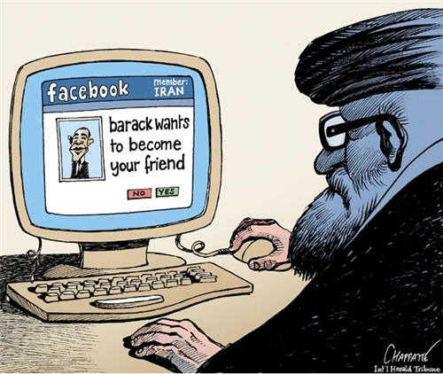
Agradecemos a atenção de todos!

